Slide 1





A BUROCRACIA E A PESQUISA NO BRASIL
Dr. Gesil Sampaio Amarante Segundo
Diretor-Presidente do Parque Científico e Tecnológico do Sul da Bahia
Vice-Coordenador do NIT UESC
Vice-presidente do FORTEC – Fórum Nacional de Gestores de Inovação e Transferência de Tecnologia

Slide 2




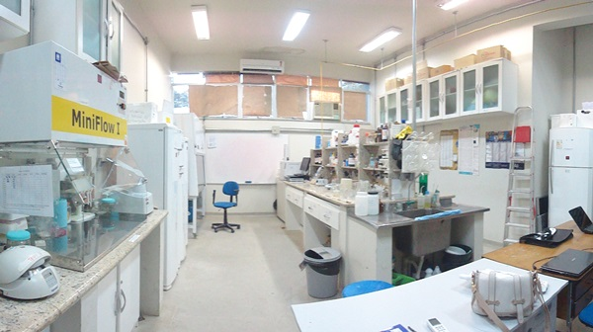



Receita para um sistema de CT&I funcionar
Infraestrutura
Pessoal
Recur$os
Legislação
Previsibilidade
Cooperação
Competição
PLANEJAMENTO

Slide 3
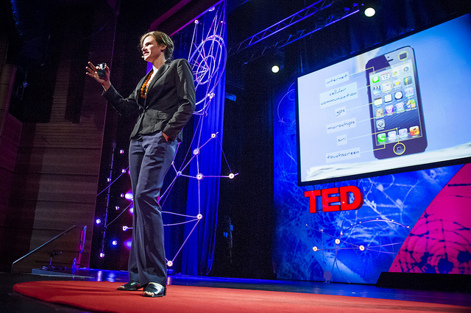
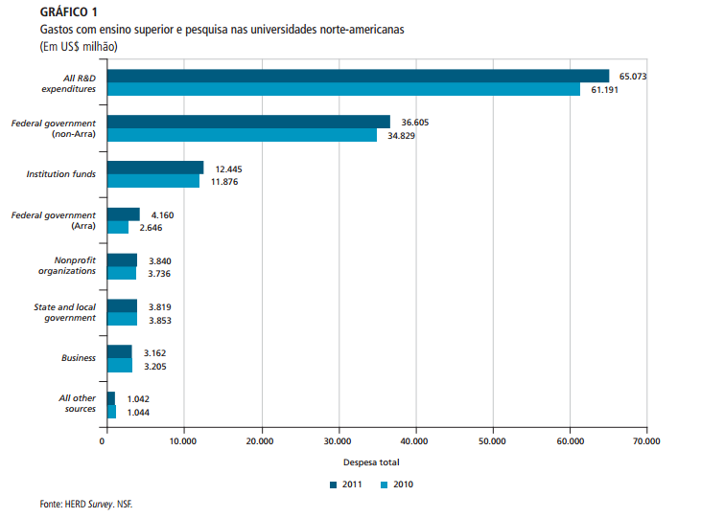
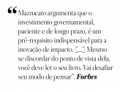

De onde vem os recursos?
O Estado Empreendedor
Lenita Maria Turchi, IPEA

Slide 4
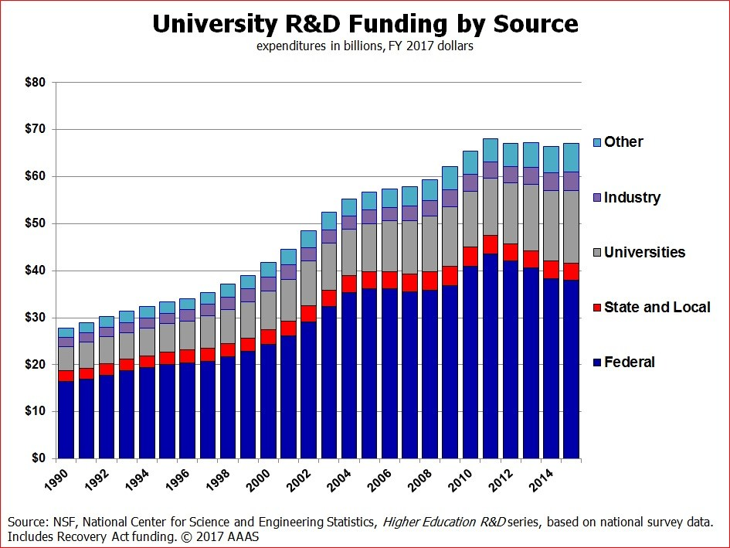
De onde vem os recursos?

Slide 5
Um retrato da economia do conhecimento

Slide 6
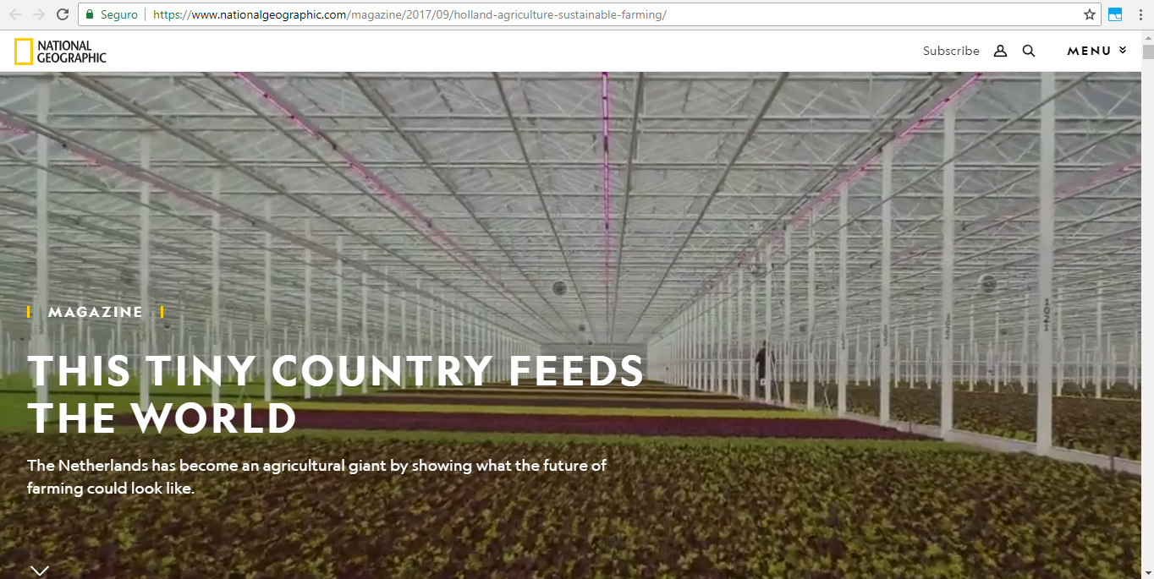
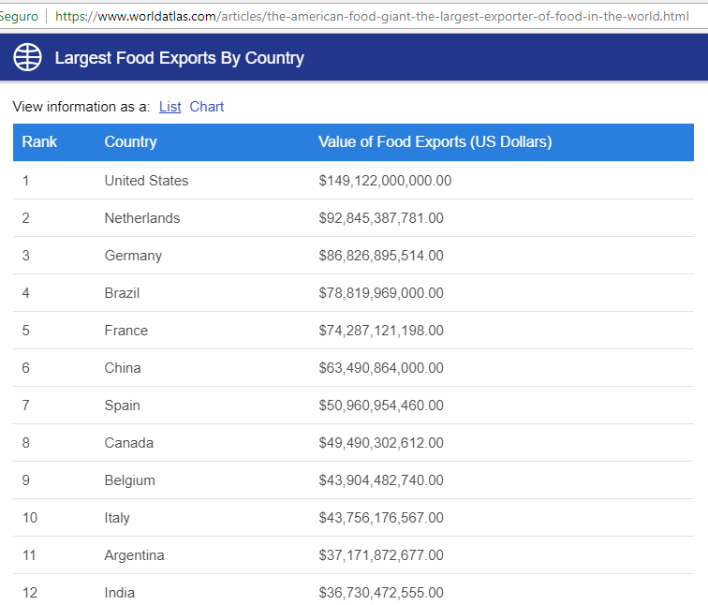
Temos muito “espaço” para crescer

Slide 7
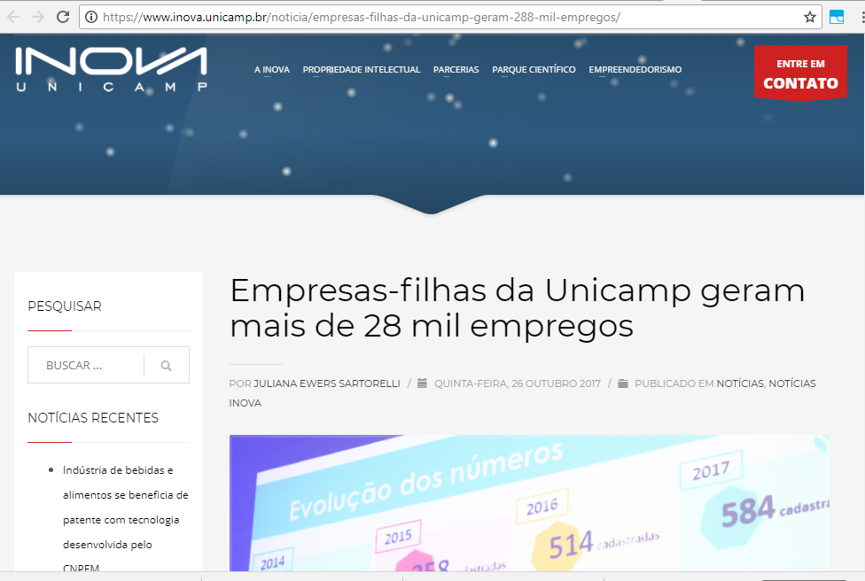
CT&I é investimento de alta rentabilidade
…"Chega esse ano a 584 o número de empresas-filhas da Unicamp cadastradas, estando 485 ativas no mercado, que, juntas, faturam mais de R$ 3 bilhões – o valor é uma vez e meia o orçamento anual da Unicamp – e geram 28.889 empregos."
https://www.inova.unicamp.br/noticia/empresas-filhas-da-unicamp-geram-288-mil-empregos/

Slide 8

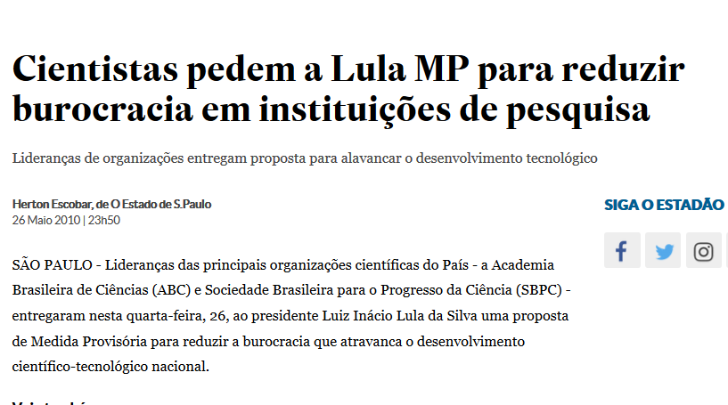
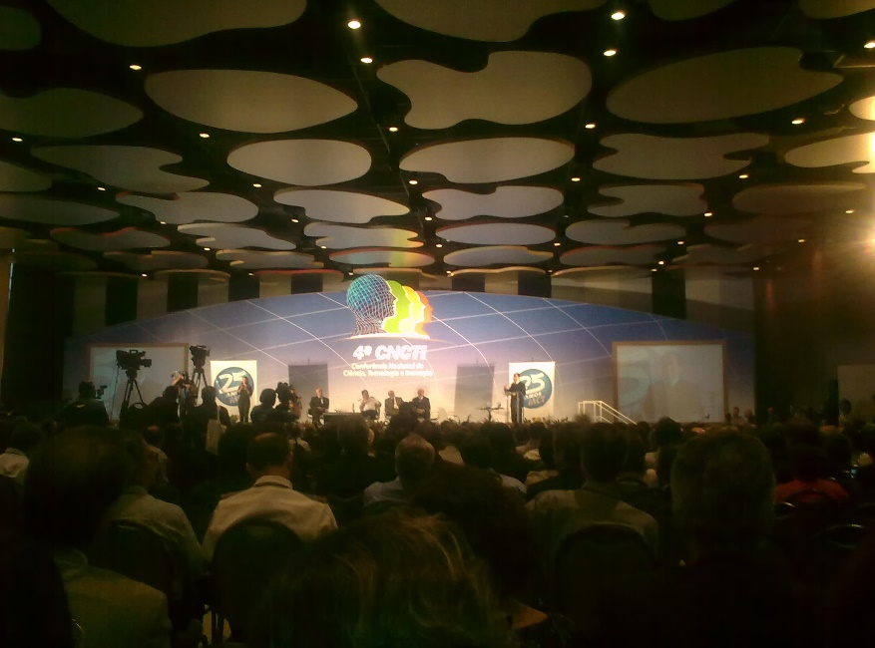
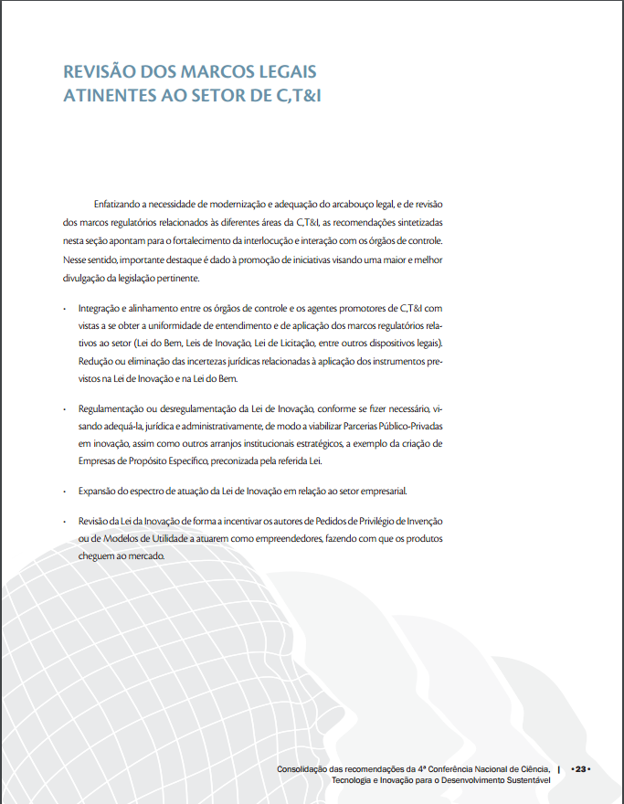

Novo Marco Legal Já!
4ª Conferência Nacional de CT&I maio/2010

Slide 9
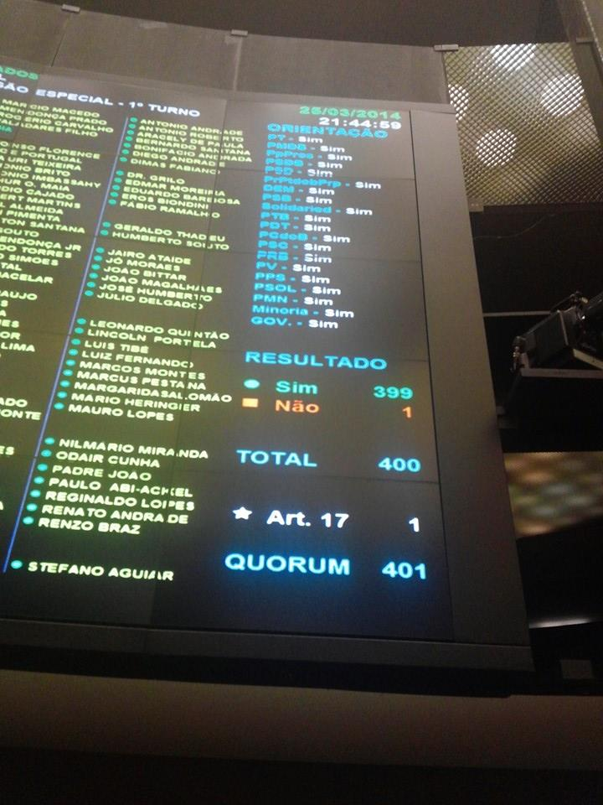
EC 85 – Tramitação
Aprovado na Câmara Federal em 1º e 2º turno.
Aprovado por unanimidade no Senado em 17/12/2014.
Promulgado em fevereiro de 2015 como EC 85.

Slide 10
LEI Nº 13.243, DE 11 DE JANEIRO DE 2016.
Leis alteradas
Lei de Inovação - Lei 10.973/2014;
Estatuto do Estrangeiro – Lei 6.815/1980;
Lei de Licitações – 8.666/1993;
Lei do RDC – Regime Diferenciado de Contratações Públicas - Lei 12.462/2011;
Lei da Contratação Temporária de Excepcional Interesse Público - Lei 8745/1993;
Lei das Fundações de Apoio – Lei 8958/1994;
Lei de Importação de Bens e Insumos para Pesquisa - Lei 8010/1990;
Lei de Isenção ou Redução do Imposto de importação e Adicional de Frete para Renovação da Marinha Mercante – Lei 8032/1990;
Lei do Plano de Carreira do Magistério Superior – Lei 12.772/2012 e outras no próprio texto do Projeto de Lei .
Notes:
Politica Nacional que deve primar pela agilidade e pela viabilização dos resultados.

Slide 11
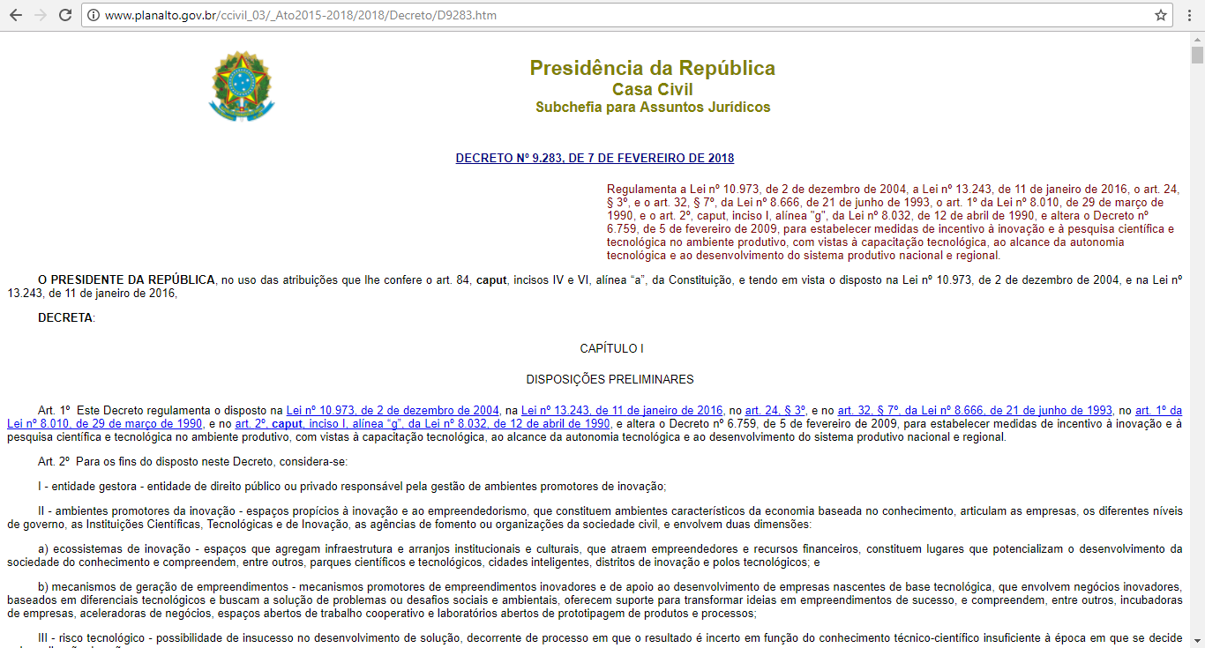
Decreto 9.283, de 07/02/2018

Slide 12
O que falta fazer?
Aprofundar a aplicação do Marco Legal de CT&I (há resistências...);
PLS 226/2016 – Itens vetados da Lei 13.243/2016;
Reformar e reforçar os mecanismos públicos de financiamento de CT&I;
Consolidar a cultura de cooperação e integração de CT&I como ferramenta de desenvolvimento, em todas as esferas.

Slide 13
Defender a Ciência é defender a capacidade e a autonomia para o país

Slide 14

OBRIGADO!
Dr. Gesil S. Amarante Segundo
NIT-UESC
PCTSB
FORTEC
gsamarante@uesc.br
gsamarante@fortec.org.br
http://fortec.org.br/
Univ. Estadual de Santa Cruz
http://www.uesc.br/
http://pctsb.org/
http://profnit.org/
http://nit.uesc.br/

